Slide 1

Öffentliche Finanzen und Außenwirtschaft
Wilhelmshaven
Diese Vorlesung wird in Bild
und Ton des
Dozenten
mitgeschnitten
und anschließend online zur
Verfügung gestellt
Prof. Dr. Bernhard Köster
Jade-Hochschule Wilhelmshaven
01.03.2021
http://www.bernhardkoester.de/video/inhalt.html

Slide 2
Öffentliche Finanzen und Außenwirtschaft
Wilhelmshaven
Einführung
Prof. Dr. Bernhard Köster
Jade-Hochschule Wilhelmshaven
01.03.2021
http://www.bernhardkoester.de/video/inhalt.html

Slide 3

Außenwirtschaft
Sommersemester 2021
Prof. Dr. Bernhard Köster

Slide 4
asdasd
asdasd
Prof. Dr. Bernhard Köster
Raum: S 113
Straße: Friedrich-Paffrath-Straße 101
Ort: 26389 Wilhelmshaven
Tel. +49 4421 985-2766
Email: bernhard.koester@jade-hs.de
Sprechstunde: n.V.
asdasd

Slide 5
Literatur
Appleyard, D. und A. Field (2014), International Economics, McGraw-Hill.
Broll U. (1995), Einführung in die moneträre Außenwirtschaft, De Gruyter.
Feenstra, R. und A Taylor (2017), International Economics MacMillan.
Gandolfo, G. (2004), Elements of International Economics, Spinger.
Gandolfo, G. (2016), International Finance and Open-Economy Macroeconomics, Springer.
Lorz O. und H. Siebert (2014), Außenwirtschaft, UTB.
Krugman, P., Obstfeld, M. und M. Melitz (2018), International Economics, Pearson.
Weltweites Standardlehrbuch

Slide 6
Allgemeines
Wie in jeder Vorlesung ist es immer ratsam über den Tellerrand hinauszuschauen und das eine oder andere Buch über die Thematik zur Hand zu nehmen.
Ich gehöre allerdings noch zu den Dozenten, die nicht die vorgefertigten Foliensätze der Verlage verwenden und den Krugman 1:1 nachbeten, das können Sie auch alleine, sondern gestalte noch meine eigenen Vorlesungsinhalte. Trotzdem werden Sie natürlich viele Inhalte meiner Vorlesung insbesondere in den Standardlehrbüchern wiederfinden, aber an der einen oder anderen Stelle etwas anders dargestellt.
Für die Prüfung am Ende des Semesters gilt, dass nur die Inhalte dieser Vorlesung/Übung prüfungsrelevant sind.
Das Tutorium ist vorlesungsbegleitend und muss nicht zwingend zur Prüfungsvorbereitung besucht werden. Die Inhalte des Tutoriums
werden aber auch allgemein zur Verfügung gestellt.

Slide 7
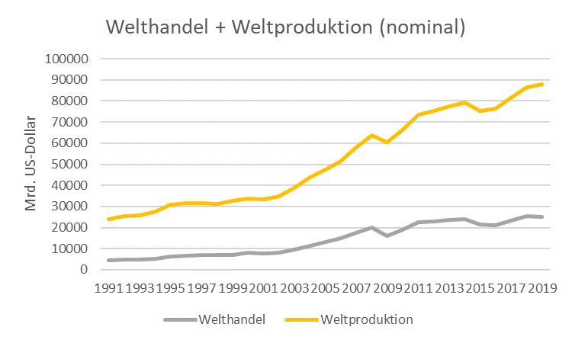
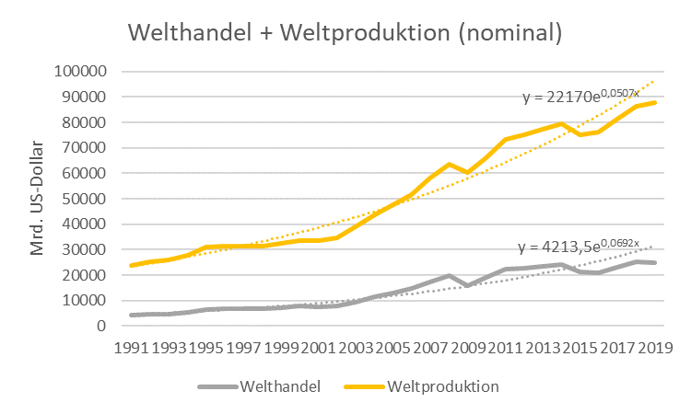
Welthandel und Weltproduktion (nominal)
Quelle:
World Bank
Der Welthandel ist seit dem Zusammenbruch des Kommunismus deutlich schneller gewachsen, als die Weltproduktion.
Dies bestätigt die gängige Beobachtung, dass in den letzten drei Jahrzehnten die internationale Verflechtung deutlich zugenommen hat. Es bleibt abzuwarten, wie sich dass durch Corona verändern wird.

Slide 8
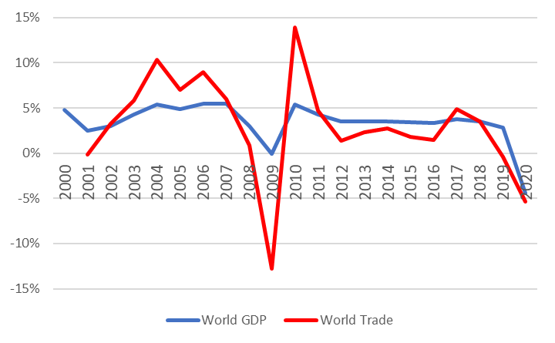
Welthandel und Weltproduktion (real)
[2]
[1]
[3]
[4]
Quelle: IMF, CPB, eigene Berechnungen

Slide 9
Internationale Handelsverflechtungen im weltweiten Vergleich
Deutschland kann plakativ als der „größte“ Händler der Welt angesehen werden
Quelle: World Bank, eigene Berechnungen
Offenheitsgrad: Summe aus Exporten und Importen in Relation zum Bruttoinlandsprodukt

Slide 10
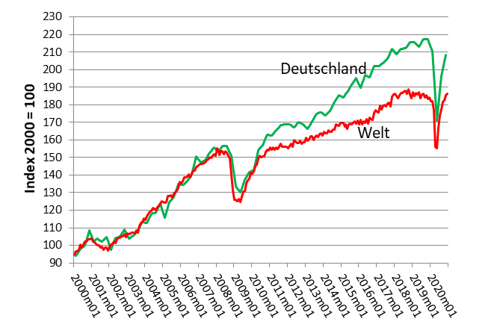
Der Außenhandel Deutschlands vs Welthandel (real)
[2]
[3]
[1]
Quelle: Destatis, CPB
Außenhandel Deutschlands berechnet aus der Summe von Ex- und Importen, basierend auf Quartalsdaten inkl. linearer Interpolation für den Monatsvergleich, da für reale Größen keine Daten seitens des statistischen Bundesamtes verfügbar sind.

Slide 11
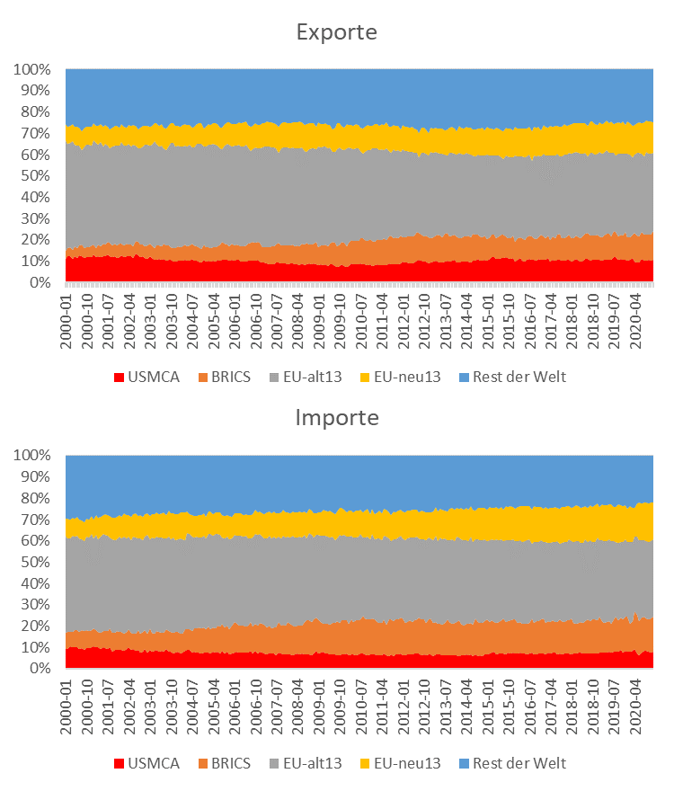
Regionale Entwicklung des Außenhandels Deutschlands
Folgende Trends lassen sich simultan bei Ex- und Importen erkennen:
Quelle: Destatis,
eigene Berechnungen
In den letzten 20 Jahren konnte damit der deutsche Außenhandel und hier insbesondere die Exportwirtschaft sich bei traditionell eher längerfristigen Liefer- beziehungen überraschenderweise sehr schnell umorientieren und die Warenströme auch kurzfristig in die jeweiligen prosperierenden Regionen der Welt umsteuern.
USMCA: USA, Mexiko, Kanada; BRICS: Brasilien, Rußland, Indien, China, Südafrika
EU-alt: BEL, DNK, FIN, FRA, GRE, IRL, ITA, LUX, NDL, AUT, POR, SWE, ESP
EU-neu: BUL, EST, CRO, LET, LIT, MLT, POL, ROM, SVL, SLO, CZE, HUN, CYP

Slide 12
Internationale Verflechtungen der 20 größten Volkswirtschaften – gemessen am BIP
Quelle: ITC, eigeneBerechnungen, *80% der xporte regional nicht spezifiziert
Deutschland kann damit als so etwas wie die regional diversifizierteste große Volkswirtschaft der Welt angesehen werden

Slide 13
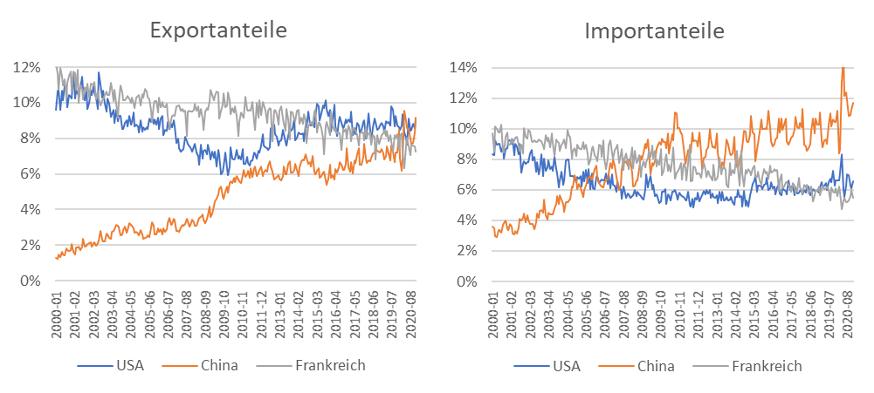
Verflechtung Deutschlands mit ausgewählten Ländern I
Quelle: Destatis

Slide 14
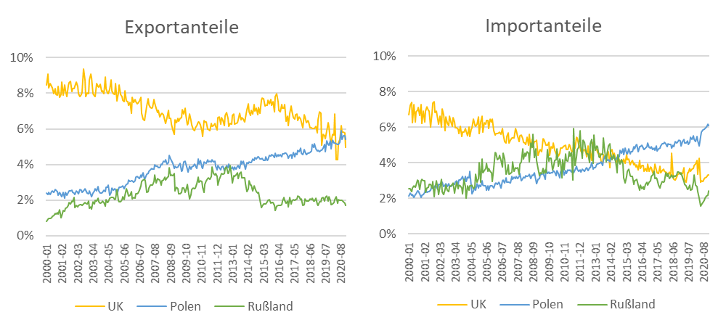
Verflechtung Deutschlands mit ausgewählten Ländern II
Brexitreferendum
Krim-Annexion
Brexitreferendum
Krim-Annexion
Quelle: Destatis

Slide 15
Der Außenhandel Deutschlands nach Ländern 2020
Quelle: Destatis

Slide 16
Öffentliche Finanzen
Sommersemester 2021
Prof. Dr. Bernhard Köster

Slide 17
Prof. Dr. Bernhard Köster
Raum: S 113
Straße: Friedrich-Paffrath-Straße 101
Ort: 26389 Wilhelmshaven
Tel. +49 4421 985-2766
Email: bernhard.koester@jade-hs.de
Sprechstunde: n.V.

Slide 18
Literatur
Brümmerhoff, D. (2018), Finanzwissenschaft, 12. Aufl., Walter de Gruyter.
Blankart, B. (2017), Öffentliche Finanzen in der Demokratie, 9. Aufl., Vahlen.
Cansier, D. und Beyer, S. (2003), Einführung in die Finanzwissenschaft, Oldenbourg.
Corneo, G. (2018), Öffentliche Finanzen: Ausgabenpolitik, 5. Aufl., Mohr Siebeck.
Hindriks, J. und G. Myles (2013), Intermediate Public Economics, vol. 2, MIT Press.
Homburg, S. (2015), Allgemeine Steuerlehre, 7. Aufl, Vahlen.
Zimmermann H., Henke, K, und Broer M. (2017), Finanzwissenschaft, 12. Aufl., Vahlen.
Auerbach A., Chetty R., Feldstein M. und Saez, E. (2015), Handbook of public economics, vol. 5, Elsevier.
Standardwerk
Standardwerk
Älteres Sandardwerk mit formalerem Charakter
Ausgabenseite mit vielen Beispielen und Verweisen auf wissenschaftliche Artikel
Englisches Standardwerl mit höherem Anspruch
Spezifisches tiefgehendes Werk für Steuertheorie: Zum Weiterlesen!
Standardwerk, s.o.
Weltweit anerkanntes Nachschlagewerk, kein klassisches Lehrbuch

Slide 19
Finanzwissenschaft
Den Gegenstand bilden die wirtschaftlichen Aktivitäten des Staates
  Gegenüberstellung der Einnahmen und Ausgaben des öffentlichen Sektors
Zwei grundsätzliche Fragen sollen beantwortet werden:
  Wie beeinflusst die Staatsaktivität die Wirtschaft als Ganzes (positiv)
  Wie sollten die wirtschaftspolitischen Maßnahmen des Staates ausgestaltet sein unter der Berücksichtigung vorher formulierter Ziele (normativ)

Slide 20
Was ist der Staat?
Eine allgemeinverbindliche Staatsdefinition gibt es nicht!
Je nach Staat wird es aber auch bei den nebenstehenden Kategorien unterschiedliche Gewichtungen geben.
Gebietskörperschaften
Normengerüst
Sozialversicherungen
Öffentliche Unternehmen
Individuen
Z.B. werden in kontinentaleuropäischen Staaten im Allgemeinen die Sozialversicherungen einen höheren Stellenwert haben, als bei angelsächsischen Staaten.

Slide 21
Gebietskörperschaften
Europäische Union
Bund
Länder
Landkreise, Gemeinden und Gemeindeverbände/Verwaltungsgemeinschaften
In Europa bildet die EU einen supranationalen Überbau, auf den mittlerweile einige Kompetenzen übertragen worden sind, so bricht vom Grundsatz her EU-Recht nationales Recht.
Klassischer förderaler Aufbau der Bundesrepublik Deutschland.
In Frankreich ist dieser natürlich anders, nämlich zentralistisch auf Paris ausgerichtet.

Slide 22
Vertikale Staatsstruktur
Warum gibt es nur 3 Regierungsbezirke mehr als Länder?
Nur noch 4 Länder haben Regierungsbezirke!
Bund
In welchem Landkreis liegt Wilhelmshaven?
In keinem!
Wilhelmshaven ist eine kreisfreie Stadt!
Bundes(flächen)länder (13)
Regierungsbezirke (19)
Stadtstaaten (3)
Landkreise (294)
Gemeinden
und
Gemeindeverbände/Verwaltungsgemeinschaften
Kreisfreie
Städte (107)

Slide 23
Normengerüst
AEUV/EUV + Richtlinien/EU-Verordnungen/(delegierte) Rechtsakte
  Verfassung – Grundgesetz
    Gesetze (BGB, HGB, GWB, …)
      Verordnungen
Richtlinien und Verordnungen auf EU-Ebene haben Durchgriffscharakter auf die nationale Ebene: Richtlinien müssen in einem gewissen Zeithorizont in nationales Recht umgesetzt werden, während Verordnungen quasi Gesetzescharakter auf nationaler Ebene haben. In delegierten Rechtsakten steht quasi das „Kleingedruckte“ für die Durchführung der EU-Verordnungen
In Deutschland steht die Verfassung bzw. das Grundgesetz übergeordnet über den kodifizierten Gesetzbüchern.
Verordnungen haben auf deutscher Landesebene nicht den Gesetzescharakter wie EU-Verordnungen

Slide 24
Gesetzliche Sozialversicherungen
Krankenversicherung
Unfallversicherung
Rentenversicherung
Arbeitslosenversicherung
Pflegeversicherung
In Deutschland hat insbesondere die Krankenversicherung aufgrund des Pflichtcharakters besondere Bedeutung.
Ebenso ist die Rentenversicherung aufgrund des Umlageverfahrens etwas Besonderes, da in den meisten anderen Ländern auf das Kapitaldeckungsverfahren zurückgegriffen wird.
Im Detail werden wir uns dieses Semester aber nicht mit dem Versicherungsmarkt beschäftigen

Slide 25
Öffentliche Unternehmen
Unternehmen | Eigentümerstruktur (2020)
Europäische Zentralbank (EZB) | Anteile gemäß des Kapitalschlüssels der Mitglieder Eurozone (marginale Anteile der übrigen EU-Mitglieder)
Europäische Investitionsbank (EIB) | Anteile gemäß der wirtschaftlichen Leistungsfähigkeit (∽ BIP) der EU-Mitglieder
Bundesbank | Mittelbares Organ der öffentlichen Verwaltung (Bundesbankgesetz)
Kreditanstalt für Wiederaufbau (KfW) | 20% Bund 80% Länder
Landesbanken | Sparkassenverbände, Länder, Städte, Gemeinden, Landesbanken
Sparkassen | Meist in kommunaler Trägerschaft
Kommunale Versorgungsunternehmen (z.B. Energie, Wasser) | Städte und Gemeinden
Deutsche Bahn AG | 100% Bundesbesitz
Deutsche Post AG | 20,55% KfW 70,4% Streubesitz
Deutsche Telekom AG | 17,4% KfW 14,5% Bund 68,1% Streubesitz
Öffentliche Unternehmen haben zum einen den Charakter von staatlichen Institutionen, wie der EZB, die selbst Vorgaben (z.B. den Leitzins) machen können. Zum anderen sind sie einfach Wettbewerber in einem „normalen“ Markt (z.B. Energieversorger).
Der EU-Binnenmarkt ist letztlich die Idee in weiten Teilen, die noch staatlich reguliert sind, Wettbewerbs- und Marktstrukturen zu etablieren.

Slide 26
Individuen
Bürger als staatliche Akteure
  Wähler
  Mitglieder der Sozialversicherungen
  Interessengruppen
Bürger als Adressaten staatlichen Handelns
  Begünstigung oder Belastung durch Gesetze
  Nutzung öffentlicher Einrichtungen
  Abgaben – und Steuerzahlungen/Erhalt von Transfers
Bürger die staatlich handeln
  Politiker
  Öffentlicher Dienst
Ein Staat wird natürlich zumindest nach westlichem demokratischen Standards primär von den Bürgerinnen gebildet.
Als Bürger können wir aktiv in Funktionen teilnehmen, werden aber passiv von allen Regeln und Rahmenbedingungen tangiert.

Slide 27
Datenquellen zum öffentlichen Sektor
Statistisches Bundesamt → Fachserie 14 (Finanzen und Steuern)
  https://www-genesis.destatis.de/genesis/online
Bundesfinanzministerium → Service → Datenportal
  https://www.bundesfinanzministerium.de/Datenportal/start.html
Bundesbank → Statistiken → Öffentliche Finanzen
  https://www.bundesbank.de/de/statistiken/oeffentliche-finanzen
Eurostat → Wirtschaft und Finanzen → Sektor Staat
  https://ec.europa.eu/eurostat/de/data/database
OECD → Data
  https://data.oecd.org/
Wie immer gilt es sich auch quantitativ zu informieren und selbst Daten zu generieren und zusammenzutragen.
Mit der statistischen Datenverarbeitung kann man nicht früh genug anfangen und sollte nie damit aufhören!

Slide 28
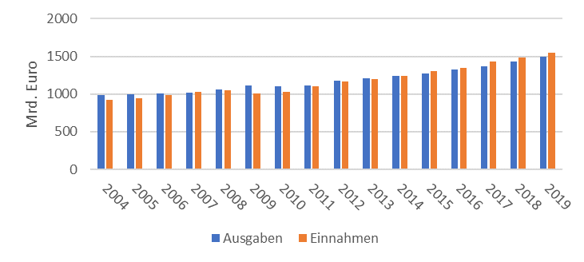
Einnahmen und Ausgaben des öffentlichen Sektors
In den letzten 15 Jahren hat Gesamthaushalt von rund 1 Bio. Euro auf aktuell rund 1,5 Bio. Euro zugenommen. Das Volumen liegt damit bei knapp der Hälfte der gesamtwirtschaftlichen Leistung gemessen am Bruttoinlandsprodukt.
Grundsätzlich sind die Volumen auf Bund, Länder und Gemeindeebene mit 300-400 Mrd. Euro in einer ähnlichen Größenordnung, wodurch sich auch hier der föderale Aufbau des deutschen Staates widerspiegelt. Die Ausgaben für die EU liegen dabei mit rund 30 Mrd. Euro bei etwa 1/10. Zudem ist zu konstatieren, dass durch die knapp 700 Mrd. Euro für die Sozialversicherung fast die Hälfte des Haushalts von vorneherein festliegt und vornehmlich nur durch Gesetzesänderung angepasst werden kannt
Bis zum Jahr 2013 hat Deutschland durchgehend ein Defizit bzw. knapp ausgeglichenen Haushalt ausgewiesen. D.h. die Ausgaben haben regelmäßig die Einnahmen überstiegen
Bis zum Jahr 2019 ist in Deutschland der bemerkenswerte Befund eines Haushaltüberschusses zu konstatieren. Im Zuge der Coronakrise, wird sich dies für 2020 natürlich wieder ins Gegenteil verkehren, leider liegen noch keine Daten für das Gesamtjahr 2020 vor. Laut Zahlen vom 07.10.2020 seitens des Statistischen Bundesamts sind die Einnahmen im ersten Halbjahr auf 709 Mrd. Euro zurückgegangen, während die Ausgaben auf 798 Mrd. Euro gestiegen sind. Daraus reultiert ein Defizit von knapp 90 Mrd. Euro
Quelle: Destatis, Finanzstatistik, Rechnungsergebnisse der öffentlichen Haushalte, Vierteljährliche Kassenergebnisse des Öffentlichen Gesamthaushalts, Schulden des Öffentlichen Gesamthaushalts,
Einnahmen und Ausgaben sind bereinigt und ergeben sich damit als die Summe der Einzelpositionen

Slide 29
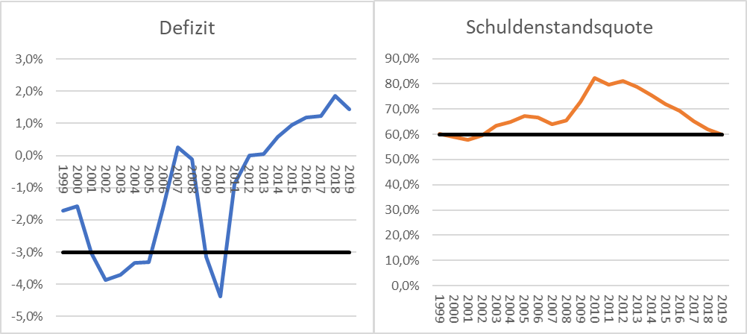
Entwicklung von Defizit und Schulden
Insbesondere zum Einführungsdatum des Euro ist darauf hinzuweisen, dass Deutschland am Anfang des Jahrtausends dreimal hintereinander die im Maastrichtvertrag festgeschriebene zulässige Defizitquote von 3% nicht erfüllt hat. Im Zuge dessen hat dann Deutschland zusammen mit Griechenland und Frankreich das Defizitkriterium aufgeweicht und den vorgesehenen Sanktionsmechanismus außer Kraft gesetzt. Dieser Befund ist zu beachten, wenn von Deutschland regelmäßig die Forderungen nach einer „soliden“ Haushaltsführung von anderen Ländern der Eurozone verlangt wird.
Defizit: Finanzierungssaldo des Staates in Relation zum Bruttoinlandsprodukt
Schuldenstandsquote : Schulden des Staates in Relation
zum Bruttoinlandsprodukt
Quelle: Destatis, Bundesbank
Ebenso hat Deutschlands nur zu Beginn das 2. Maastrichtkriterium, dass die Schulden insgesamt 60% der gesamtwirtschaftlichen Leistung nicht übersteigen sollen, erfüllt. Kurzfristig ist dies im Zuge der Überschüsse in den letzten Jahren 2019 zwar wieder gelungen, jedoch wird die Schuldensstandsquote im Zuge der Coronakrise im Jahr 2020 voraussichtlich wieder deutlich über 70% liegen. Auch hier liegen noch keine endgültigen Zahlen vor. Die aktuellen Schätzungen gehen von einer Schuldenstandsquote für 2020 von etwa 76% aus, was noch deutlich unter den Über 80% während der Finanzkrise liegt.

Slide 30
Gliederung der Ausgaben nach Arten
Öffentliche Ausgaben
Sonstige Ausgaben
z.B. Grundstückskäufe, Kreditvergabe,
Inanspruchnahme von Bürgschaften,
insb. im Zuge der Coronakrise ist Deutschland Bürgschaften im dreistelligem Milliardenbereich eingegangen, die aber bisher noch nicht in Anspruch genommen worden sind
Transferausgaben
(Übertragungen)
Leistungsausgaben
(Realausgaben, Transformationsausgaben)
an Unternehmen
(Subventionen)
an private Haushalte
Personalausgaben
z.B. Sozialausgaben
E-Autoprämie
z.B. Staatsbedienste
z.B. Förderungen für
Solar- Windenergie-
erzeugung
Sachausgaben
umfasst zum einen den Kauf von Sachleistungen und zum anderen von Dritten erbrachte Dienstleistungen
(u.a. Mieten, Reinigungsleistungen, Bankdienstleistungen)
Quelle: In Anlehnung an Zimmermann et. al, Finanzwissenschaft

Slide 31
Gliederung der Einnahmen nach Arten
Öffentliche Einnahmen
Zuweisungen und
Erstattungen
Öffentliche Schuld
Beiträge
z.B. Ausgabe von Staatsanleihen,
Kassenkredite auf kommunaler Ebene
z.B. Länderfinanz- ausgleich,
kommunaler Finanzausgleich
z.B. freiwillige Sozialversicherungs-beiträge, Straßenan- liegerbeitrag *
Gebühren
Erwerbseinkünfte
Zwangsabgaben
z.B. Gebühr für Personal- ausweis,
Beurkun- dung. Müll- abfuhr
Gewinne aus öffentlichen Beteiligungen (siehe öffentl. Unternehmen). Insb. öffentliche Energieversorger oder Sparkassen auf kommunaler Ebene
Sozialabgaben
z.B. Pflegeversicherung
Arbeitslosenversicherung, Krankenversicherung,
Rentenversicherung
Steuern
Faktorsteuern
z.B. Kapitalertragssteuer, Einkommenssteuer. Allg.
Steuern auf Arbeit und Kapital
Gütersteuern
z.B. Umsatzsteuer/Mehrwertsteuer, Zölle, Vergnügungssteuer
* Achtung: Rundfunkbeitrag (GEZ) und Semesterbeitrag, sind von der Legaldefinition her eine Gebühr!
Quelle: In Anlehnung an Zimmermann et. al, Finanzwissenschaft

